Slide 1

Universidade do Estado de Santa Catarina
Departamento de Sistemas de Informação
6WEB103 - Desenvolvimento de Aplicações para a Web I
CSS – Modelo Box
(modelo de caixas)
Prof. Mário Ezequiel

Slide 2
Modelo Box
Agenda desta aula:
Introdução
Propriedades margin e padding
Bordas
Altura e largura
Exercícios
Prof. Mário Ezequiel

Slide 3
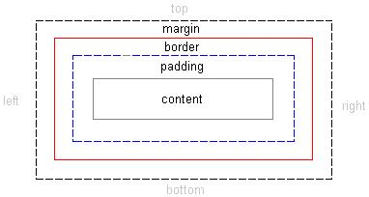
Introdução
O modelo box descreve as caixas geradas pelos elementos HTML e detalha opções de ajustes de margens (margin), bordas (border), padding e conteúdo (content) para cada elemento.
Diagrama da estrutura do modelo:
Prof. Mário Ezequiel

Slide 4
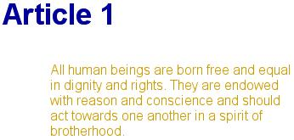
Introdução
Cosideremos o parágrafo abaixo:
<h1>Article 1:</h1>
<p>All human beings are born free and equal in dignity and rights. They are endowed with reason and conscience and should act towards one another in a spirit of brotherhood</p>
Definindo estilos, podemos apresentá-lo assim:
Prof. Mário Ezequiel

Slide 5
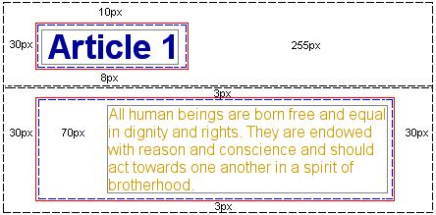
Introdução
O modelo box para os elementos <h1> e <p> do exemplo anterior é este:
A figura mostra como cada elemento está posicionado dentro da caixa.
Prof. Mário Ezequiel

Slide 6
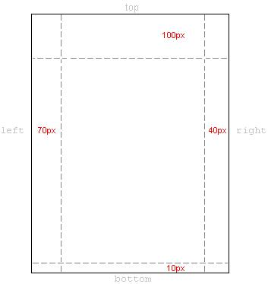
Propriedade margin
margin especifica a distância entre a borda e os lados de elementos vizinhos.
Os lados são: right, left, top e bottom.
Exemplo: o código CSS abaixo define as margens para o documento e é ilustrado ao lado
body {
margin-top: 100px;
margin-right: 40px;
margin-bottom: 10px;
margin-left: 70px;
}
Ou:
body { margin: 100px 40px 10px 70px; }
Prof. Mário Ezequiel

Slide 7
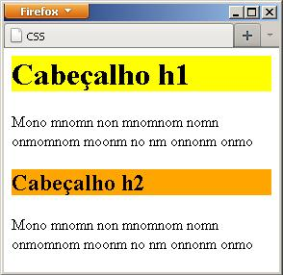
Propriedade padding
A propriedade padding define a distância (ou enchimento) entre a borda e o conteúdo.
Exemplo: vamos definir uma cor de fundo para h1 e h2 ...
h1 {
background: yellow; }
h2 {
background: orange; }
Prof. Mário Ezequiel

Slide 8
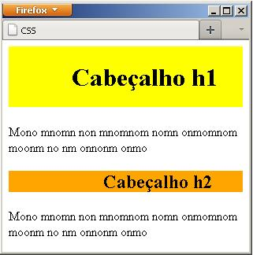
Propriedade padding
Agora definimos um enchimento para cada um:
h1 {
background: yellow;
padding: 20px 20px 20px 80px;
}
h2 {
background: orange;
padding-left:120px;
}
Prof. Mário Ezequiel

Slide 9
Bordas
Podemos definir espessura, cor e estilo para as bordas de uma caixa utilizando as seguintes propriedades:
border-width
border-color
border-style
Prof. Mário Ezequiel

Slide 10
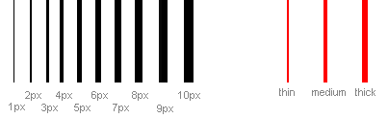
Propriedade border-width
A propriedade border-width permite definir a espessura da borda com os valores thin, medium e thick (fina, média e grossa), ou um valor numérico em pixels.
Prof. Mário Ezequiel

Slide 11
Propriedade border-color
A propriedade border-color define cor para uma borda usando valores em hexa, rgb ou nome da cor (“#ff0000”, “rgb(255,0,0)” ou “red”).
Prof. Mário Ezequiel

Slide 12
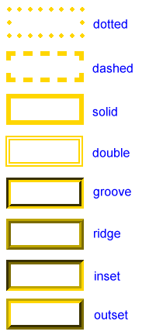
Propriedade border-style
A propriedade border-style define o tipo da borda.
Alguns exemplos e respectivos nomes são mostrados ao lado.
Para não mostrar a borda, podemos usar os valores none ou hidden.
Prof. Mário Ezequiel

Slide 13
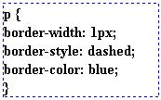
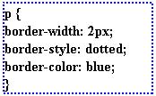
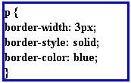
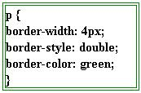
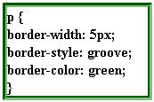
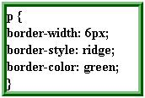
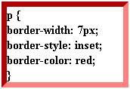
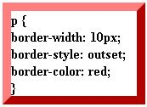
Alguns exemplos de borda
Prof. Mário Ezequiel

Slide 14
Bordas
É possível definir as propriedades das bordas de modo simplificado.
As duas definições abaixo são equivalentes:
p {
border-width: 1px;
border-style: solid;
border-color: blue; }
p {
border: 1px solid blue; }
Prof. Mário Ezequiel

Slide 15
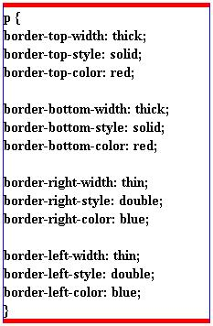
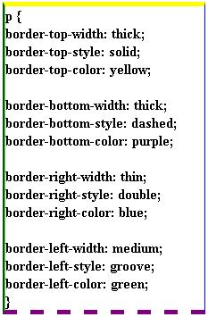
Bordas
Ainda é possível definir propriedades diferentes para as bordas top, right, bottom e left.
Prof. Mário Ezequiel

Slide 16
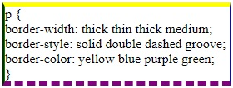
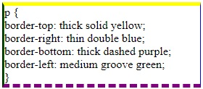
Bordas
Definindo os quatro lados de forma simplificada
Prof. Mário Ezequiel

Slide 17
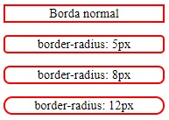
Bordas arredondadas (rounded borders)
É possível arredondar as bordas com a propriedade border-radius:
p {
border: 2px solid red;
border-radius: 5px;
}
Prof. Mário Ezequiel

Slide 18
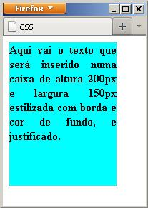
Altura e largura
A altura e a largura de um elemento pode ser definida com as propriedades width e height. Exemplo:
<div class=“box1”>
Aqui vai o texto ...</div>
.box1 {
height: 200px;
width: 150px;
border: 1px solid black;
background: cyan;
text-align: justify; }
Prof. Mário Ezequiel

Slide 19
Exercícios propostos
Fazer exercícios on-line
https://www.w3schools.com/css/css_border.asp
https://www.w3schools.com/css/css_margin.asp
https://www.w3schools.com/css/css_padding.asp
https://www.w3schools.com/css/css_dimension.asp
https://www.w3schools.com/css/css_boxmodel.asp
Prof. Mário Ezequiel

Slide 20
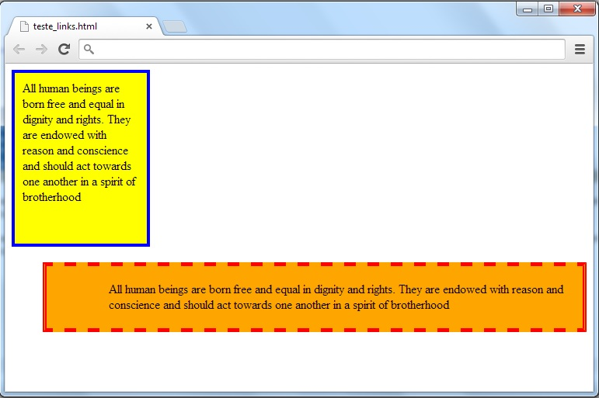
Exercícios propostos
Criar uma página web seguindo a proposta abaixo
Prof. Mário Ezequiel

Slide 21
Referências
https://www.w3schools.com/css/css_margin.asp
https://www.w3schools.com/css/css_border.asp
https://www.w3schools.com/css/css_padding.asp
https://www.w3schools.com/css/css_dimension.asp
https://www.w3schools.com/css/css_boxmodel.asp
Prof. Mário Ezequiel

